Slide 1

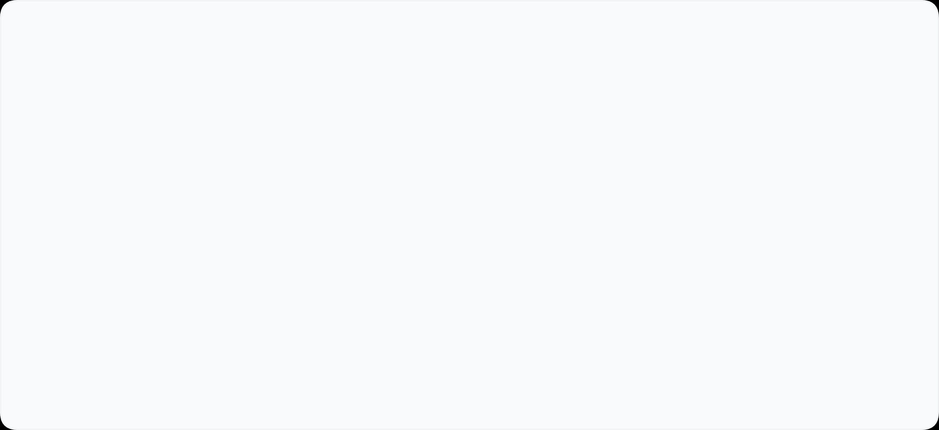
Frontend UI Specification
판례 요약 시스템
v1.0
2026-03-10
화면 정의서
판례 요약
시스템
포함 화면 목록
메인(랜딩) 화면
비밀번호 재설정 / 가입 정보 확인
화면 정의서
사이드바 메뉴
판례 업로드 페이지
로그인 모달
판례 목록 / 검색
LEGAL CASE SUMMARIZATION SYSTEM
UI/UX SPECIFICATION
회원가입 모달
판례 상세
프로필 / 계정 관리
관리자 페이지
판례 요약 시스템 화면 정의서 v1.0 · 2026-03-10

Slide 2

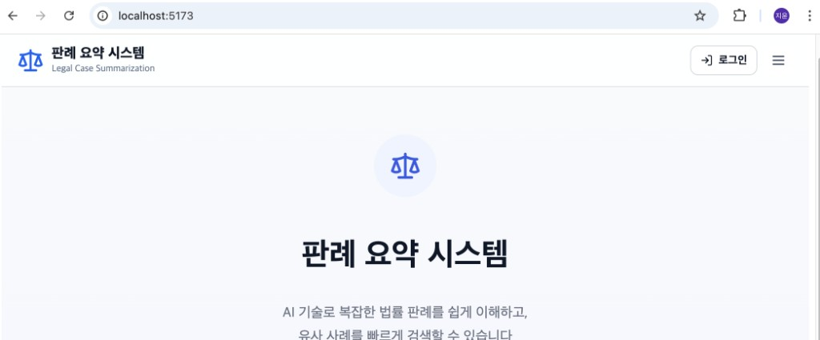





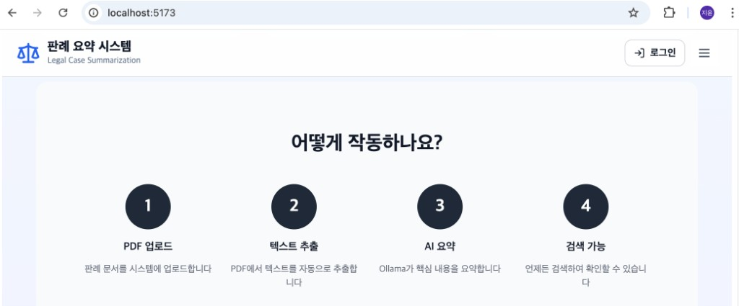


02
메인(랜딩) 화면
02
URL: / · 접근권한: 전체 (로그인 불필요)
상단 영역 (Hero 섹션)
UI 구성 요소
Hero 섹션
로고, 서비스명, 소개 문구, CTA 버튼 2개(업로드/목록)
기능 카드 (3종)
간편한 업로드 · AI 자동 요약 · 빠른 검색
작동 방식 (4단계)
1.PDF 업로드 → 2.텍스트 추출 → 3.AI 요약 → 4.검색
법률 자문 안내
"본 시스템은 참고 도구" 등 법률적 한계 명시
푸터
서비스명, Copyright, 간단한 워크플로우 텍스트
하단 영역 (기능 소개 및 푸터)
동작 조건 및 상태
로그인 상태
• [판례 업로드] → /upload
• [판례 목록] → /documents
비로그인 상태
CTA 버튼 클릭 시 로그인 모달 팝업 (페이지 이동 차단)
정적 컨텐츠
기능 카드 및 작동 방식 섹션은 상호작용 없는 안내용
판례 요약 시스템 화면 정의서
2026-03-10

Slide 3


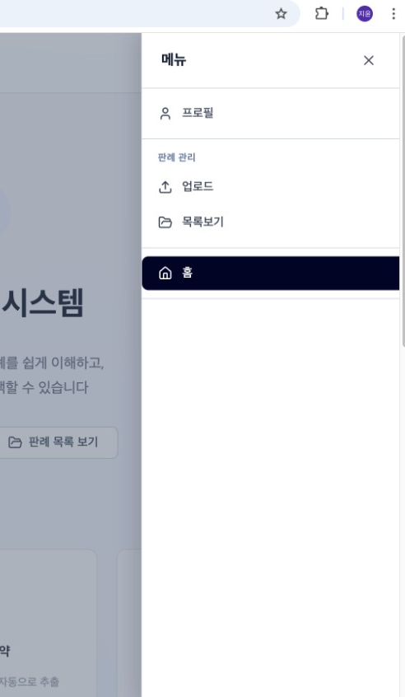
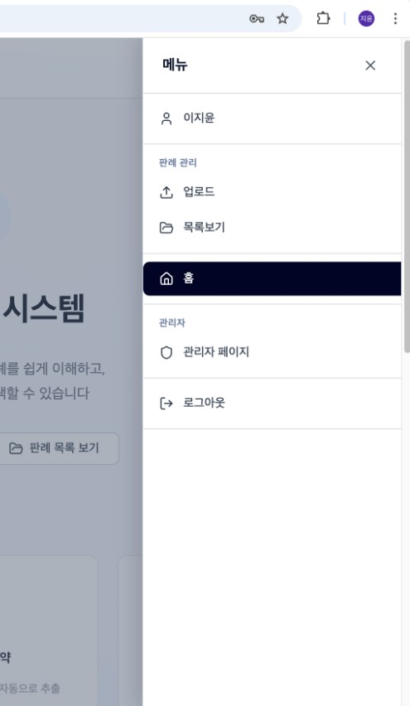












03
사이드바 메뉴
03
공통 내비게이션 컴포넌트
메뉴 구성 - 일반 사용자
프로필/profile
업로드/upload
목록보기/documents
홈 (메인 페이지)
메뉴 구성 - 관리자(ADMIN)
사용자명 표시 (상단 헤더 영역)
관리자 페이지/admin
일반 메뉴 하단에 추가 섹션으로 노출
로그아웃 (세션 종료)
동작 조건
UI 동작 햄버거 버튼 클릭 시 우측 슬라이드 인 애니메이션
상태 표시 현재 보고 있는 페이지 메뉴 항목 강조
접근 제어 비로그인 시 보호 메뉴 클릭 → 로그인 모달 팝업
일반 사용자 View
관리자(ADMIN) View
판례 요약 시스템 화면 정의서
2026-03-10

Slide 4


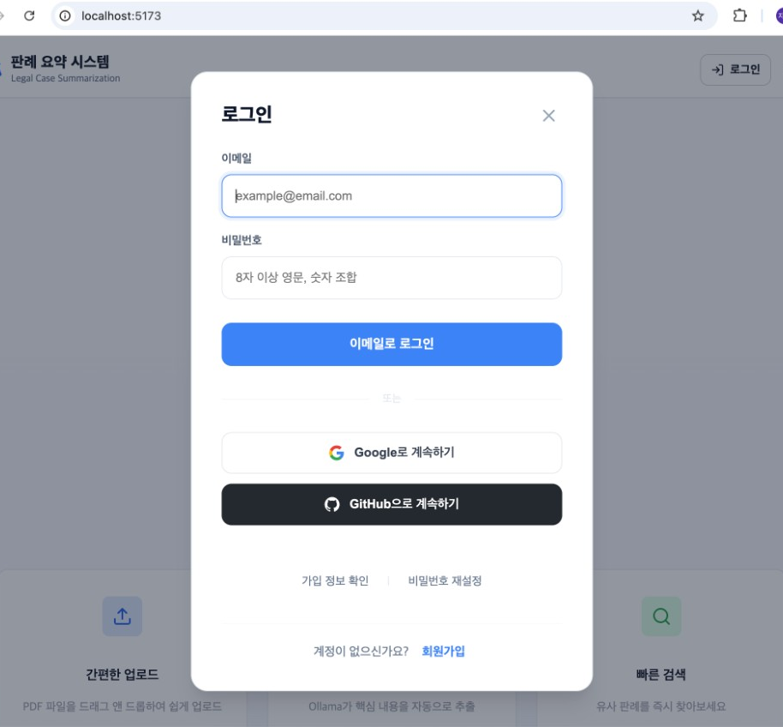










04
로그인 모달
04
사용자 인증 프로세스 UI
로그인 모달 UI
UI 구성 요소
이메일 입력
필수 입력 필드. 이메일 형식 유효성 검사 적용.
비밀번호 입력
필수 입력 필드. 마스킹 처리(••••).
로그인 버튼
이메일로 로그인(Primary Button). Enter 키 입력 시 동작.
소셜 로그인
Google로 계속하기, GitHub으로 계속하기 지원.
하단 링크
가입 정보 확인 · 비밀번호 재설정 · 회원가입(모달 전환)
동작 조건 및 메시지
인증 실패"이메일 또는 비밀번호가 올바르지 않습니다."
보안상 이메일 존재 여부 관계없이 동일 메시지 노출
비활성 계정"비활성화된 계정입니다."
Rate Limit"잠시 후 다시 시도해주세요."
짧은 시간 내 다수 실패 시 일시적 차단
성공JWT 쿠키 발급, 모달 닫힘, 페이지 유지(새로고침X).
닫기ESC 키 또는 배경(Dimmed Area) 클릭 시 닫힘.
판례 요약 시스템 화면 정의서
2026-03-10

Slide 5

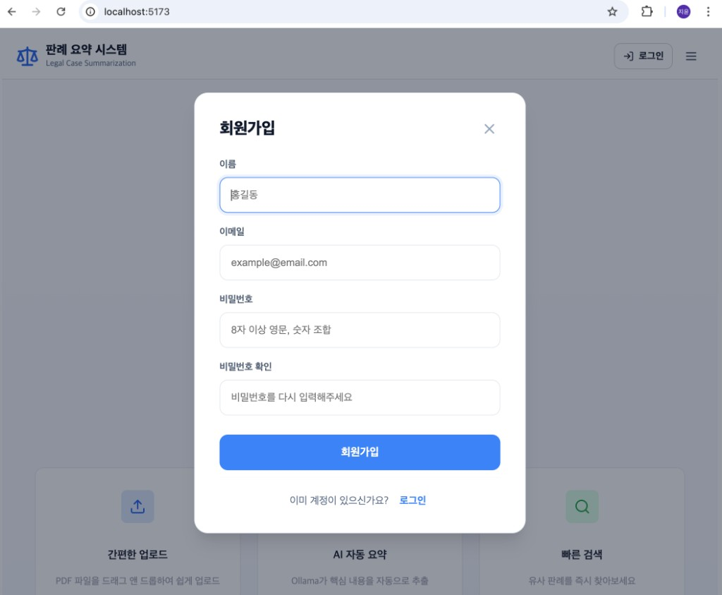




05
회원가입 모달
05
계정 생성 프로세스 UI
회원가입 모달 UI
필드 조건
이름
필수 입력. 한글/영문 2자 이상 입력 필요.
이메일
필수 입력. 중복 이메일 사용 불가.
비밀번호
8자 이상, 72바이트 이하. 영문/숫자/특수문자 조합.
비밀번호 확인
입력 비밀번호와 일치 시 '회원가입' 버튼 활성화.
동작 조건 및 메시지
이름 오류"이름은 2자 이상이어야 합니다."
이메일 중복"이미 사용 중인 이메일입니다."
서버 API 응답(409 Conflict) 시 노출
비번 불일치"비밀번호가 일치하지 않습니다."
실시간 유효성 검사 또는 제출 시 확인
가입 성공
성공 시 즉시 로그인 뷰로 자동 전환.
화면 전환
하단 '로그인' 링크 클릭 시 로그인 모달 뷰로 전환.
판례 요약 시스템 화면 정의서
2026-03-10

Slide 6
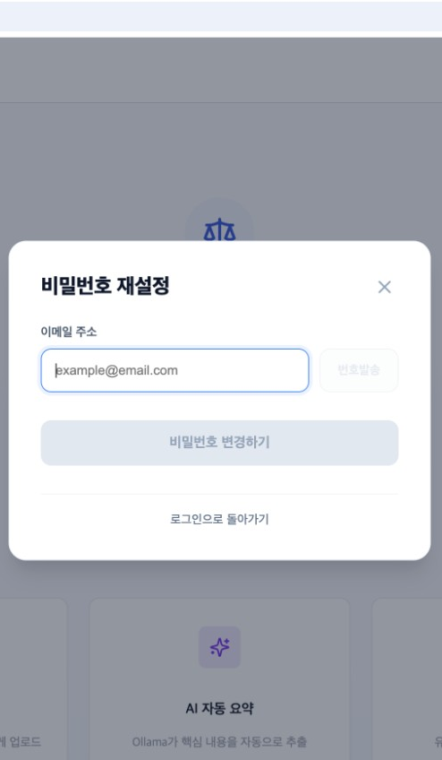
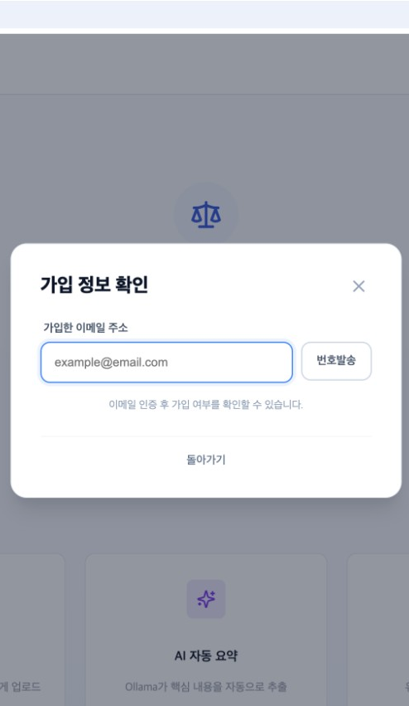








06
비밀번호 재설정 / 가입 정보 확인
06
AuthModal Sub-views
비밀번호 재설정 흐름
1이메일 입력 → [번호발송] 클릭
2인증번호 6자리 입력 → 확인
3새 비밀번호 입력 → 변경 완료
에러 인증번호 불일치 시:
"인증번호가 일치하지 않습니다."
성공 "비밀번호가 변경되었습니다." 출력 후 로그인 전환
가입 정보 확인 흐름
1가입 이메일 입력 → [번호발송]
2인증번호 6자리 입력 → 확인
3성공 시 이메일 + 닉네임 결과 카드 표시
에러 인증번호 불일치/만료 시:
"인증번호가 일치하지 않거나 만료되었습니다."
공통 동작 조건
상태 API 요청 처리 중 모든 입력 필드 및 버튼 Disabled
비밀번호 재설정
가입 정보 확인
예외 네트워크 에러 발생 시 시스템 공통 Toast 메시지 출력
판례 요약 시스템 화면 정의서
2026-03-10

Slide 7

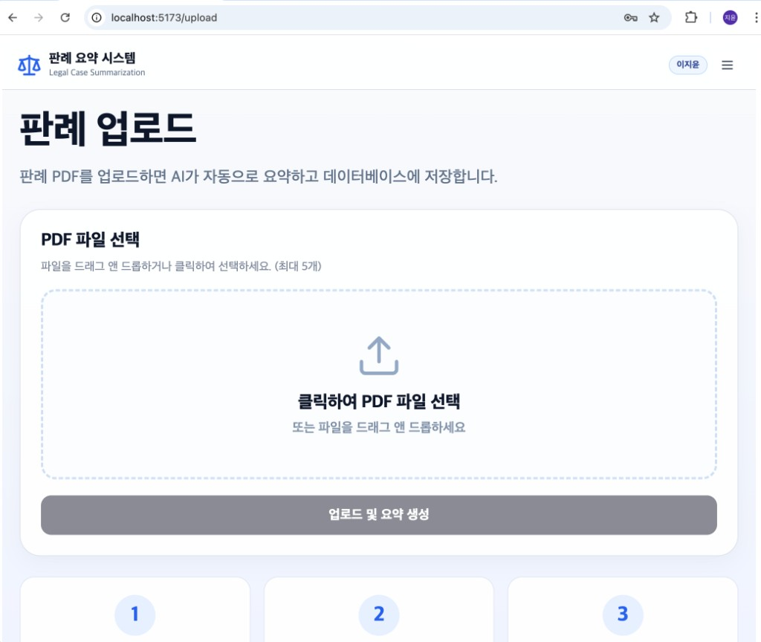









07
판례 업로드 페이지
07
URL: /upload · 로그인 필요
판례 업로드 UI
UI 구성 요소
드롭존 (Dropzone)
PDF 파일 드래그 앤 드롭 또는 클릭하여 파일 탐색기 실행.
대기 목록
파일명, 현재 상태(대기/처리중/완료/실패), 삭제 버튼 표시.
실행 버튼
'업로드 및 요약 생성' 버튼. 파일 선택 시 활성화.
3단계 안내
사용자 흐름 안내: 1. 업로드 → 2. AI 자동 요약 → 3. 빠른 검색
파일 선택 및 처리 조건
제한 사항
PDF만 업로드 ("PDF 파일만 업로드 가능합니다.")
최대 5개 (초과 시 경고), 중복 제외
처리 상태 흐름
대기
처리 중
완료
예외 처리
Timeout(10분) 시 에러 / 비로그인 시 모달 팝업
완료 동작
완료 시 아코디언 표시 (사건번호, 법원, 판결일, 요약본)
판례 요약 시스템 화면 정의서
2026-03-10

Slide 8

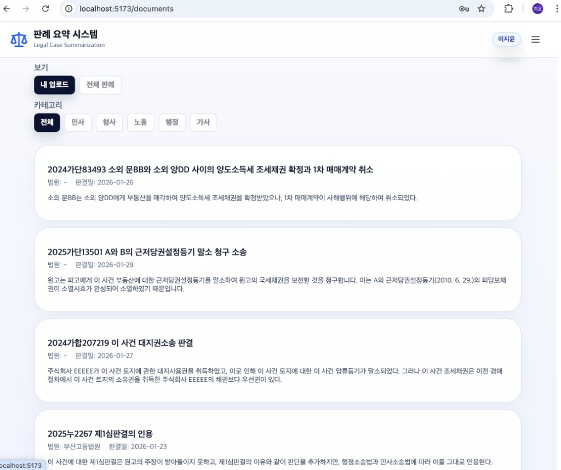







08
판례 목록 / 검색
08
URL: /documents · 로그인 필요
판례 목록 화면
UI 구성 요소
검색 및 필터
제목/내용 검색 입력창 제공. '내 업로드' vs '전체 판례' 보기 토글 지원.
카테고리 탭
전체 · 민사 · 형사 · 노동 · 행정 · 가사 카테고리 필터링.
판례 카드
제목, 법원, 판결일, AI 요약문 미리보기(최대 2줄) 표시.
페이지네이션
페이지당 5건의 판례 목록 표시. 하단에 페이지 이동 컨트롤 배치.
동작 조건 및 상태
상태 유지
URL 쿼리 파라미터로 필터 상태 동기화.
?page=1&keyword=...&view_type=all
초기화 로직
검색어 입력/카테고리 변경 시 자동으로 page=1로 리셋.
결과 없음
조건에 맞는 판례가 없을 경우 "판례가 없습니다." 안내 문구 표시.
삭제 처리
삭제 성공 시 "판례가 삭제되었습니다." 토스트 출력 및 목록 즉시 갱신.
판례 요약 시스템 화면 정의서
2026-03-10

Slide 9

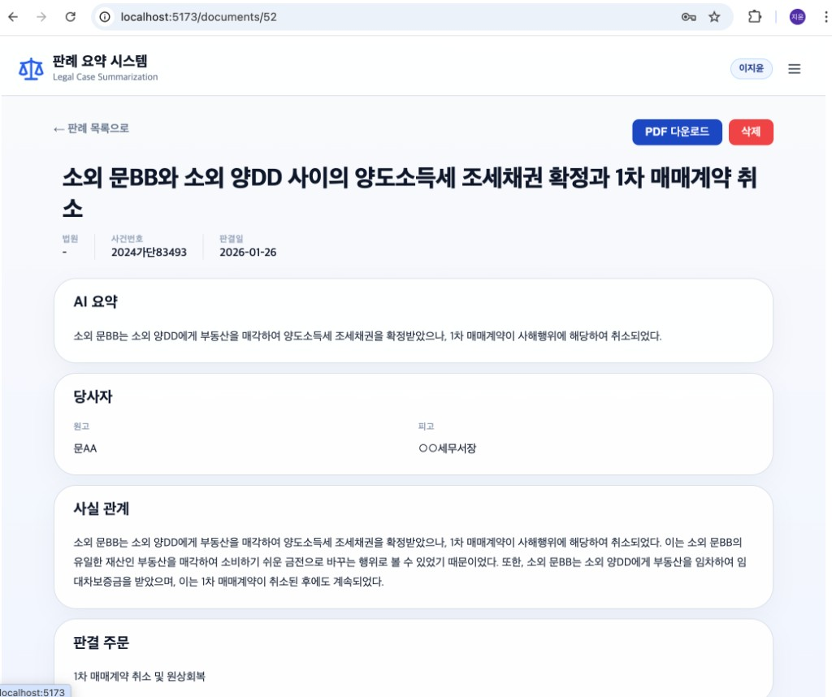










09
판례 상세
09
URL: /documents/:id · 로그인 필요
판례 상세 화면 UI
상단 액션 및 기본 정보
뒤로가기
PDF 다운로드
필터/페이지 상태 복원
summary_id 존재 시 노출
삭제 버튼
제목 표시 규칙
본인 또는 ADMIN 권한
case_name 우선 Fallback
상세 섹션 구성
기본 메타 정보
법원, 사건번호, 판결일 표시. 데이터 부재 시 '-' 표시.
상세 정보 카드 순서
✨ AI 요약
👥 당사자
📝 사실 관계
⚖️ 판결 주문/근거
📜 관련 법령
동작 조건 및 예외 처리
로딩
문서 없음
스켈레톤 UI 노출
에러 메시지 표시
삭제 성공
삭제 실패
Toast 후 목록 이동
Toast 유지 (모달 닫힘)
판례 요약 시스템 화면 정의서
2026-03-10

Slide 10

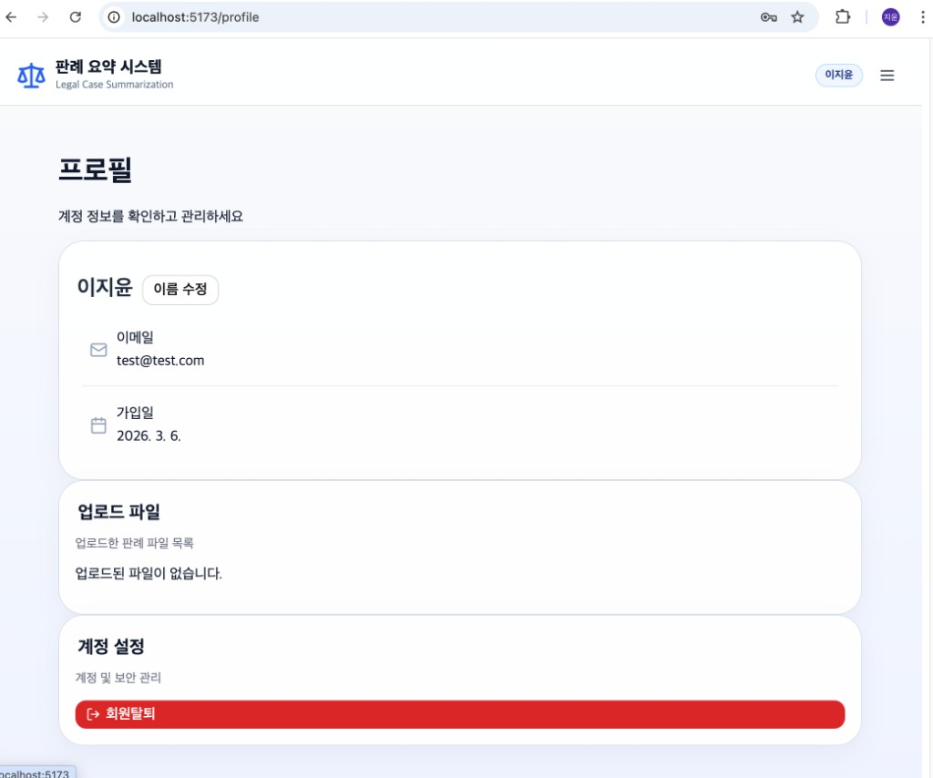







10
프로필 / 계정 관리
10
URL: /profile · 로그인 필요
프로필 / 계정 관리 UI
UI 구성 요소
기본 정보 카드
사용자 이름, 이메일 주소, 계정 가입일 표시. 이름 수정 버튼 포함.
업로드 파일 목록
사용자가 직접 업로드한 판례 목록. 결과가 없을 경우 Empty State 표시.
계정 설정
회원탈퇴(Danger Zone) 등 계정 관련 중요 설정 기능 제공.
사용자명 수정 (Inline Edit)
수정 모드 진입
'이름 수정' 버튼 클릭 시 텍스트가 인라인 입력 필드(Input)로 전환.
저장 프로세스
수정 후 확인/엔터 입력 시 PATCH /auth/username API 호출.
취소 동작
취소 버튼 또는 ESC 입력 시 편집 모드 종료, 변경 전 원래 이름으로 복원.
회원탈퇴 및 접근 제어
회원탈퇴
탈퇴 버튼 클릭 → 재확인 모달 → DELETE /auth/delete 호출. 성공 시 메인 이동.
비인증 접근
로그인하지 않은 사용자가 URL로 직접 접근 시 메인으로 리다이렉트 후 로그인 모달 팝업.
판례 요약 시스템 화면 정의서
2026-03-10

Slide 11

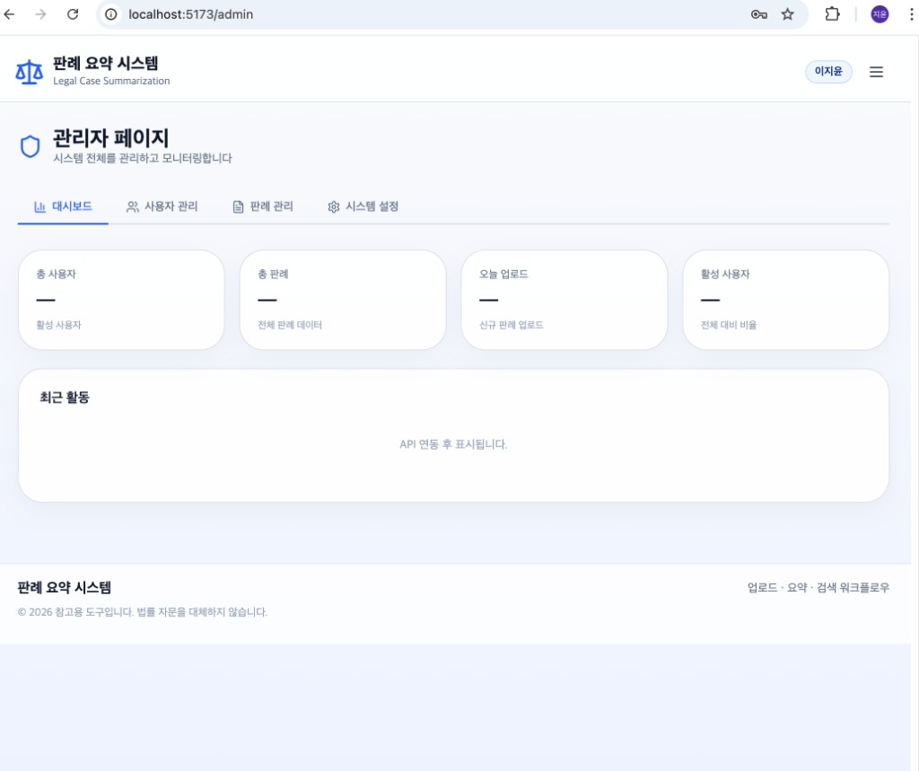









11
관리자 페이지
11
URL: /admin · ADMIN 역할만 접근
관리자 대시보드 UI
관리자 페이지 탭 구성
대시보드
사용자 관리
시스템 현황 지표
목록/활성/삭제
판례 관리
시스템 설정
DB 조회/수정/삭제
AI/DB/로그 관리
관리자 전용 기능
판례 업로드
판례 수정
기본 '전체 공개' 저장
카테고리/요약 편집
판례 삭제
카테고리 관리
작성자 무관 전체 권한
분류 추가 및 삭제
접근 제어
권한 확인
ADMIN 역할이 아닌 계정이 URL로 직접 접근 시도 시 차단 및 메인 리다이렉트.
판례 요약 시스템 화면 정의서
2026-03-10

